Slide 1
Лекарства для Победы
Выполнила
ученица 11 класса
филиала МБОУ «Комсомольская СОШ»
в пос. свх. «Селезнёвский»
Мачихина Оксана Александровна
Руководитель:
учитель химии
Новикова И.П.

Slide 2
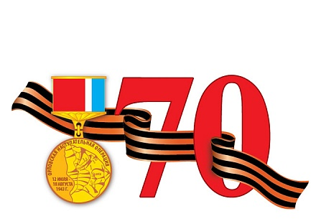
лет Великой Победе

Slide 3
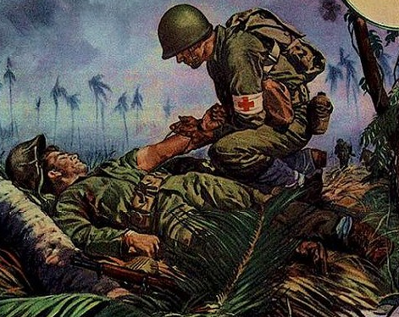
У каждого была своя война,
Свой путь в перёд, свои участки боя,
И каждый был во всём самим собою,
И только цель у всех была одна.
(Маргарита Алигер)

Slide 4
Гипотеза
Советская фармакология в годы войны была хорошо развита, что способствовало уменьшению числа смертей советских солдат и, как следствие, победе над врагом

Slide 5
Объект исследования – советская фармакология в годы войны
Предмет исследования – деятельность советских ученых в военное время
Цель исследования: раскрытие роли советских химиков-фармацевтов в Великой Отечественной войне

Slide 6
Задачи:
изучить состояние советской фармакологии в довоенное время;
выяснить, как повлияла на неё война;
узнать, какие лекарственные препараты производились в это время;
узнать об открытиях советских ученых фармацевтов в годы ВОВ

Slide 7
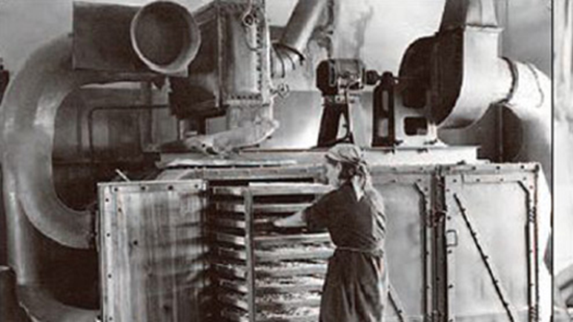
К началу войны в стране действовали 59 химико-фармацевтических предприятий, на которых было занято 14,9 тыс. человек.
Был освоен выпуск целого ряда новых для того времени препаратов, в первую очередь – антибактериальных сульфаниламидов
Стремительно росло производство. Так, выпуск йода по сравнению с 1916 годом увеличился с 0,5 до 200 тонн в год, алкалоидов опия – в 26 раз.

Slide 8
Испытание войной
Новые производства сульфаниламидных препаратов, новокаина, эфира для наркоза, гексенала были маломощны и не могли быстро увеличить объемы выпуска, чтобы обеспечить потребности армии.
Многие отечественные препараты были невысокого качества.
Число фармацевтов, работавших в аптечных учреждениях, сократилось в 1941-1942 гг. более чем наполовину, т.к. с первых же дней войны огромный отряд врачей и фармацевтов ушел в действующую армию.
Многие предприятия медицинской промышленности были разрушены или эвакуированы.
Строгий режим экономии в расходование медикаментов.

Slide 9
Испытание войной
Эвакуация фармацевтических заводов фактически потребовала создания новых предприятий в глубоком тылу, что обернулось резким сокращением объемов производства медикаментов.
Промышленность практически не поставляла такие жизненно необходимые для оказания помощи раненым препараты, как эфир для наркоза, стрептоцид, глюкозу, сульфидин, раствор морфина.
Полностью прекратились поставки новокаина, риванола, йода, гексенала, кодеина, кофеин-бензоата, пирамидона, фенацетина, аспирина и ряда других лекарственных средств.

Slide 10
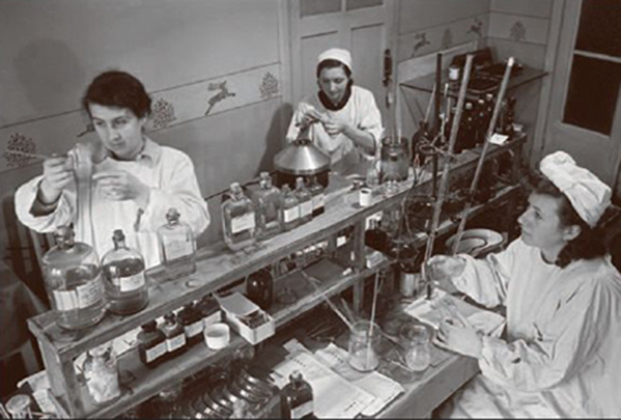
Возражденная отрасль
В 1942 году в кратчайшие сроки на Урале и в Сибири на базе вывезенных с Украины, из Белоруссии, Москвы и Ленинграда заводов была создана так называемая восточная группа предприятий химико-фармацевтической промышленности

Slide 11
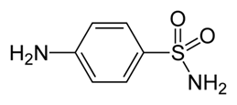
Возражденная отрасль
Было открыто 12 галеновых лабораторий в областных центрах: Астрахани, Кирове, Тамбове, Ижевске, Мурманске, Улан-Удэ и других городах.
В 1941-1943 годах галеновые предприятия изготовили
-около 8 тонн стрептоцида,
-около 80 тонн хлористого натрия (NaCl),
-около 50 тонн хлористого кальция (CaCl₂),
-свыше 150 тонн различных дезинфицирующих средств.
стрептоцид

Slide 12
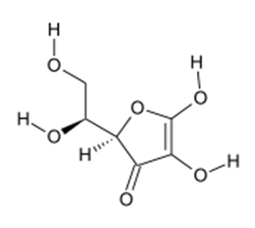
Возражденная отрасль
Среди освоенной ими продукции можно отметить не вырабатываемые ранее
- готовые лекарственные формы витамина С,
- уротропина (C₆H₁₂N₄),
- пепсина,
- панкреатина,
- настойки пустырника,
- глауберовой соли (Na₂SO₄∙10H₂O),
эндокринных препаратов.
Куйбышевской галеновой лабораторией была разработана методика изготовления инвертного сахара, который заменял глюкозу, а также метод получения витамина С из листьев лебеды.

Slide 13
Возражденная отрасль
На производство лекарств в первые годы войны был перепрофилирован целый ряд предприятий химической и пищевой промышленности.
В 1942 году на мощностях Бакинского нафталинового завода начали производить антисептические препараты, хлористый натрий для физраствора, кофеин и другиелекарственные средства.
На Бакинском мясокомбинате стали выпускать гормональные и вяжущие средства, ферменты, желатин, гематоген. Производство эндокринных препаратов было организовано и на многих других предприятиях пищевой промышленности.

Slide 14
Возражденная отрасль
К концу 1944 года объем выпуска продукции фармацевтической и медицинской промышленности только 96% от довоенного уровня, а к концу войны незначительно превзошел его, в то время как удовлетворение потребностей Красной Армии и тыла в медикаментах и медицинском оборудовании в годы войны требовало кратного увеличения объемов производства.

Slide 15
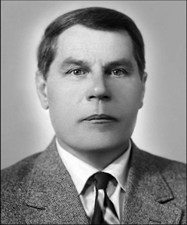
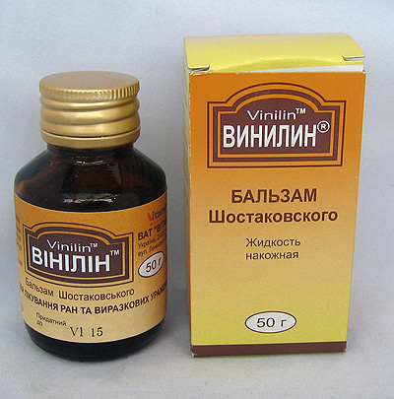
Бальзам Шостаковского
Михаил Фёдорович Шостаковский
(1905—1983)
полимер винилбутилового спирта – хорошее средством для заживления ран
(–CH₂–CH–)_{n}
|
O–CH₂–CH₂–CH₂–CH₃

Slide 16
Учёные Ленинграда
разработали и изготовили более 60 новых лечебных препаратов
в 1944 году освоили метод переливания плазмы, создали новые растворы для консервации крови
в лаборатории аналитической химии было создано производство наркозного эфира:
СН₃–СН₂–О–СН₂–СН₃

Slide 17
Александр Владимирович Паладин (1885-1972)
Синтезировал средства для остановки кровотечения
Под его руководством учеными Московского университета был синтезирован фермент тромбон – препарат для свертывания крови

Slide 18
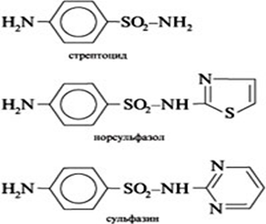
Исаак Яковлевич Постовский (1886-1957)
синтезировал большую серию сульфаниламидных препаратов, общая формула которых:
где R – радикал, обычно содержащий гетероциклы. Например:

Slide 19
Исаак Яковлевич Постовский (1886-1957)
В первые годы войны в рекордно короткие сроки организовал производство сульфаниламидных препаратов на Свердловском химическом заводе
Для лечения длительно незаживающих ран предложил комбинацию сульфамидных препаратов с бентонитовой глиной – средство, используемое и сегодня в медицине, так называемая «паста Постовского».

Slide 20
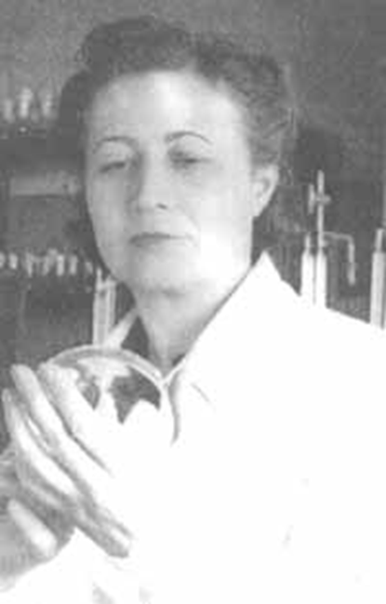
Зинаида Виссарионовна Ермольева (1898-1974)
Синтезировала первый отечественный пенициллин из плесневого гриба рода Penicillium crustosum и организовала его промышленное производство
бензилпенициллин

Slide 21
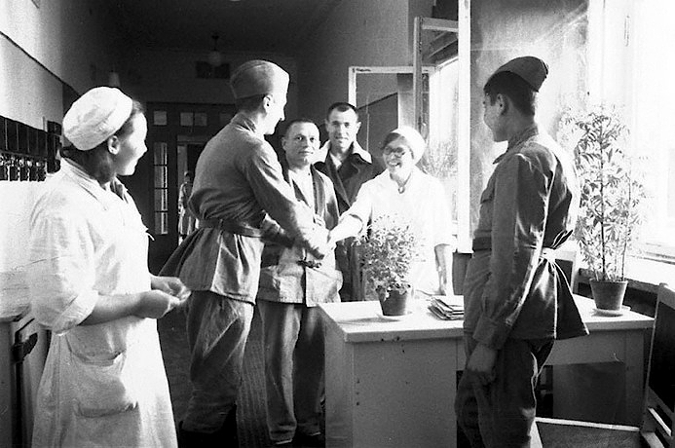
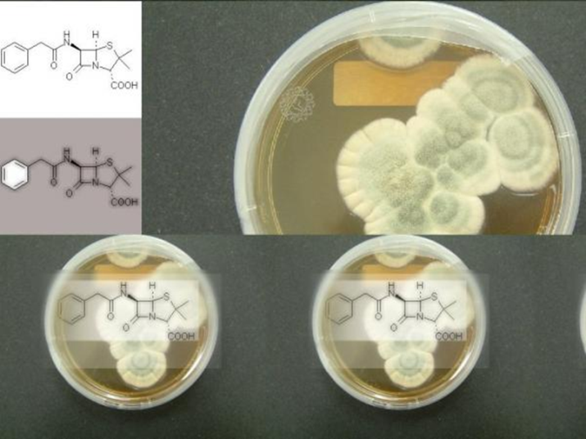

Slide 22
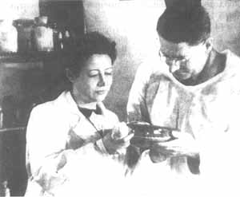
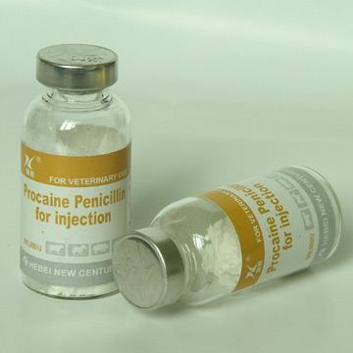

Slide 23
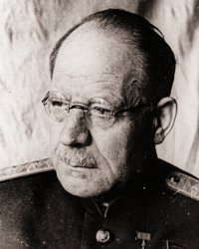
Николай Нилович
Бурденко

Slide 24
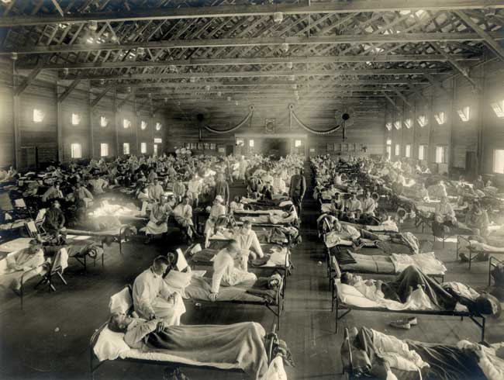
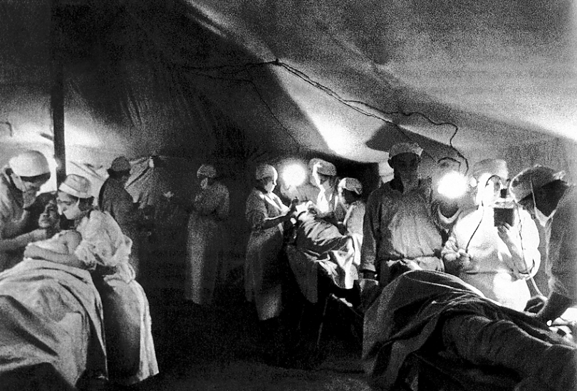

Slide 26
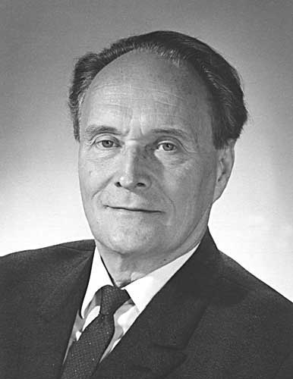
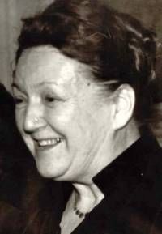
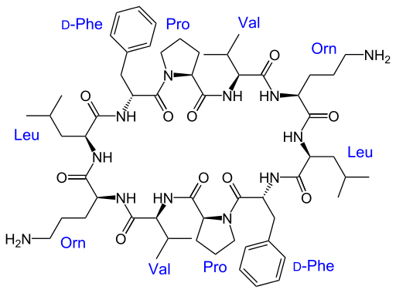
Георгий Францевич Гаузе (1910-1986) и Мария Георгиевна Бражникова (1913-1998)
синтезировали оригинальный советский антибиотик – грамицидин С

Slide 27
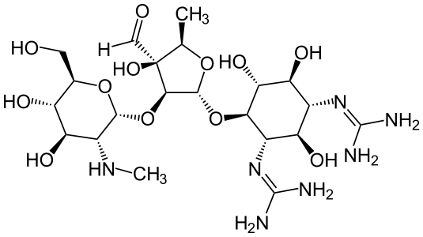
Николай Александрович Красильников (1896-1973)
Выявленные группой советских ученых во главе с Николаем Красильниковым антибактериальные свойства почвенных лучистых грибков – актиномицетов, легли в основу создания таких антибиотиков, как актиномицин и стрептомицин.

Slide 28
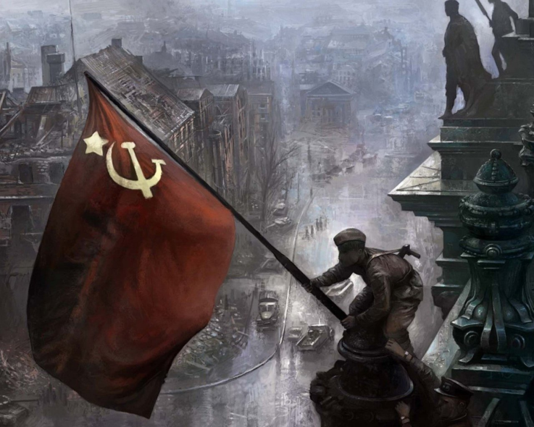
Выводы
Неоценим подвиг советского народа, одержавшего в Великой Отечественной войне историческую победу над фашизмом. Важный вклад в общую победу над врагом внесли и советские химики-фармацевты. И хотя советская фармакология была не готова к войне, она достойно прошла это испытание. Важность работы этих ученых очевидна. Их открытия спасли жизни миллионам людей и продолжают их спасать. Каждое их открытие, совершаемое с целью помочь фронту это тоже подвиг, косвенно повлиявший на ход военных действий. Ученые не убивали немецких солдат, с их помощью не брали города, и не уничтожались армии, но без них мы вряд ли бы увидели красное знамя, развевающееся на куполе Рейхстага. Их труд, нацеленный на обеспечение Победы,
способствовал укреплению системы
здравоохранения нашей страны,
дал толчок ее бурному
развитию.

Slide 29
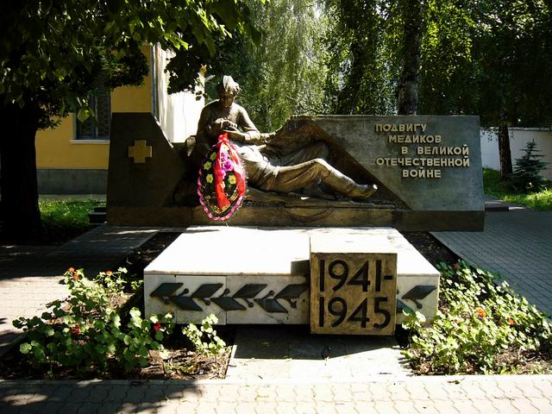
Ученым-медикам, боровшимся за
жизнь людей во время Великой
Отечественной войны, –
светлая память…

Slide 30
Источники информации

